Slide 1





Future Skills Projekt
Was steckt dahinter und was bedeutet es für unsere FOS?

Slide 2



Agenda
Fit für Morgen
Warum Future Skills für unsere SuS wichtig sind
Future Skills im Überblick
Unsere Schwerpunkte: Selbstwirksamkeit und Lernkompetenz
Die Grundidee des Projekts
Der Fahrplan für die nächsten zwei Jahre

Slide 3




Fit für Morgen
Warum Future Skills für unsere SuS wichtig sind
Future Skills ermöglichen die Bewältigung zukünftiger Herausforderungen
Sie fördern flexibles, selbstbewusstes und lösungsorientiertes Handeln
Gesellschaft im Wandel → neue Anforderungen durch Digitalisierung und Vielfalt
Grundlage für Erfolg in Schule, Ausbildung, Studium und Beruf

Slide 4
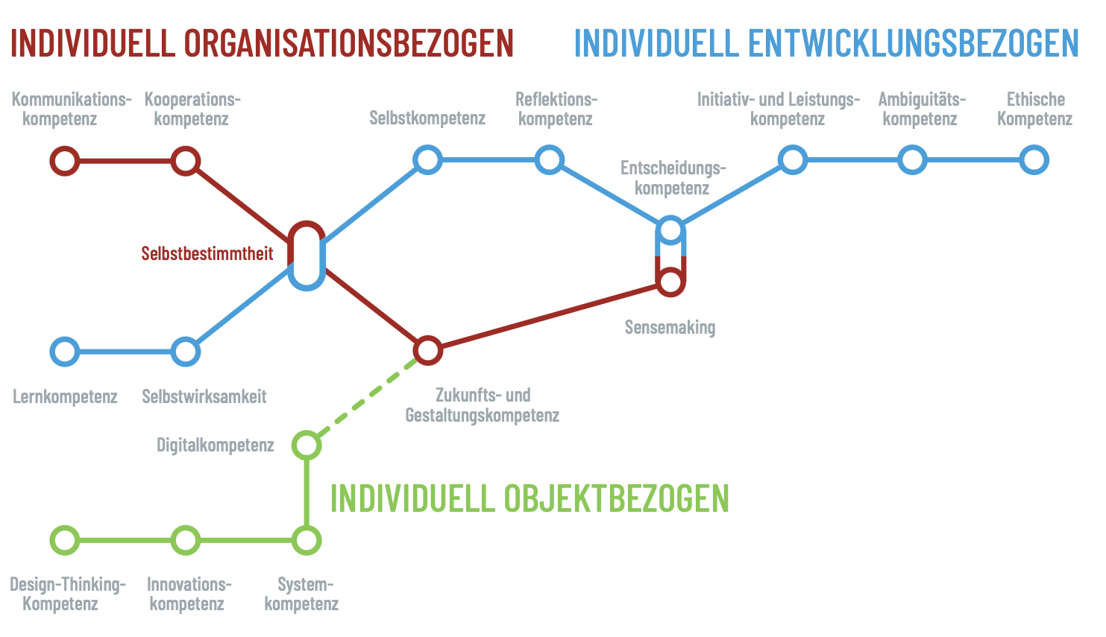

Datenquelle: nextskills.org
Future Skills im Überblick
Notes:
Die erste Dimension der Zukunftskompetenzen ist die subjektive Dimension der Zukunftskompetenzprofile. Sie bezieht sich auf die subjektiven, persönlichen Fähigkeiten des Einzelnen, zu lernen, sich anzupassen und zu entwickeln, um seine Chancen zu verbessern, produktiv an der Arbeitswelt von morgen teilzunehmen, sie aktiv zu gestalten und sich an der Gestaltung der Gesellschaft zur Bewältigung zukünftiger Herausforderungen zu beteiligen. Es enthält sieben Future Skill Profile. (entwicklungsbezogen) → darunter fällt Lernkompetenz und Selbstwirksamkeit.
Die zweite Future-Skills-Dimension bezieht sich auf die Fähigkeit des Einzelnen, selbstorganisiert in Bezug auf einen Gegenstand, eine Aufgabe oder ein bestimmtes Thema zu handeln. Sie betont ein neues Verständnis von Wissen, das über reines Fachwissen hinausgeht und Wissen mit Motivation, Werten und der Fähigkeit zum Handeln in dem betreffenden Wissensgebiet verbindet. Es enthält drei Future Skill Profile. (objektbezogen)
Die dritte Dimension der Zukunftsfähigkeit bezieht sich auf die Fähigkeit des Einzelnen, selbstorganisiert in Bezug auf sein soziales und organisatorisches Umfeld zu handeln. Sie betont die Doppelrolle des Individuums als Kurator seines eigenen sozialen Portfolios der Mitgliedschaft in verschiedenen organisatorischen Sphären des Überdenkens von organisatorischen Räumen und der Neugestaltung von Organisationsstrukturen für die Zukunft. Es enthält fünf Future-Skills-Profile. (organisationsbezogen)
https://nextskills.org/de/playground/future-skills-finder/

Slide 5
Unsere Schwerpunktkompetenzen
Lernkompetenz
Selbstwirksamkeit
…bedeutet, dass ich mein Lernziel bestimmen, meinen Lernprozess selbst organisieren und gestalten kann, meinen Lernfortschritt erfassen und dabei verschiedene Lernstrategien anwenden kann.
…ist die Überzeugung und das (Selbst-)Bewusstsein dafür, die zu bewältigenden Aufgaben mit den eigenen Fähigkeiten umsetzen zu können, dabei Verantwortung zu übernehmen und Entscheidungen treffen zu können.
Notes:
Sprachaufnahme: Wir konnten in den letzten Jahren zunehmend beobachten, dass es unseren SuS schwerfällt zu lernen und gute Leistungen zu erbringen obwohl sie motiviert sind.
Daher Schwerpunktkompetenzen im Projekt – Lernkompetenz und Selbstwirksamkeit

Slide 6


Die Grundidee des Projekts
Unterstützende Coaches in den nächsten 2 Jahren
Förderung der Lernkompetenz und Selbstwirksamkeit
Pilotprojekt 11FOS5 in den Fächern Englisch und Mathe
Einen Teil des Unterrichts als offenes Lernangebot gestalten
Notes:
Sprachaufnahme: In dem Future Skills Projekt werden wir von Coaches in den nächsten 2 Jahren darin unterstützt, die Lernkompetenz sowie die Selbstwirksamkeit der 11fosler zu fördern - Indem wir ein Pilotprojekt in den Fächern M/E entwickeln. Unsere aktuelle Idee wäre es, einen Teil des Unterrichts als offenes Lernangebot zu gestalten. - Kernfrage: Wie können wir die Lernkompetenz und die Selbstwirksamkeit unserer SuS in der 11FOSS in den Fächern M/D/E stärken?

Slide 7
Der Fahrplan für die nächsten zwei Jahre
Datenquelle: innovationhub.schule

Slide 8





Gemeinsam zum Erfolg
Vielen Dank für eure Aufmerksamkeit
Notes:
- Sprachaufnahme: Wir würden uns freuen, wenn ihr offen für das Pilotprojekt seid, motiviert unterstützt indem ihr Ideen und Materialien mitentwickelt sowie Bereitschaft zeigt, dass das Projekt nach einer erfolgreichen Evaluation auf die anderen FOS ausgeweitet wird. – Austausch, Ideenfindung, Material sowie Unterstützung

